Slide 1

5.10
线性渐变

Slide 2
盒子模型中的线性渐变属性
线性渐变background-image:linear-gradient
在线性渐变过程中，起始颜色会沿着一条直线按顺序过渡到结束颜色。运用CSS3中的 “background-image:linear-gradient（参数值）;”样式可以实现线性渐变效果，其基本语法格式如下：
background-image:linear-gradient(渐变角度,颜色值1,颜色值2...,颜色值n);

Slide 3
盒子模型中的线性渐变属性
background-image:linear-gradient(渐变角度,颜色值1,颜色值2...,颜色值n);
渐变角度
指的是水平线和渐变线之间的夹角，可以是以deg为单位的角度数值或“to”加“left”“right”“top”和“bottom”等关键词。
在设定角度值时需要注意，0deg对应“to top”，90deg对应“to right”，180deg对应“to bottom”，270deg对应“to left”。
当未设置渐变角度时，会默认为“180deg”等同于“to bottom”。

Slide 4
盒子模型中的线性渐变属性
background-image:linear-gradient(渐变角度,颜色值1,颜色值2...,颜色值n);
颜色值
颜色值用于设置渐变颜色
其中“颜色值1”表示起始颜色，“颜色值n”表示结束颜色
起始颜色和结束颜色之前可以添加多个颜色值，且每个颜色值后面都可以用百分比值设定该颜色在整个过渡阶段中对应的位置，各颜色值之间用“，”隔开。

Slide 5
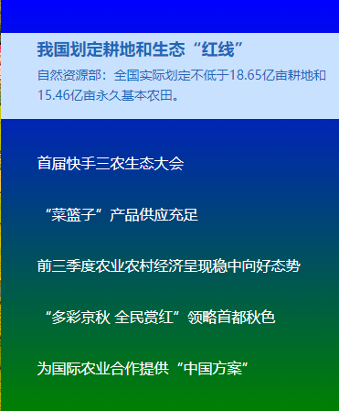
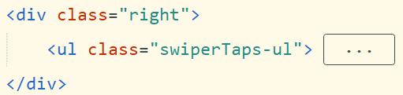
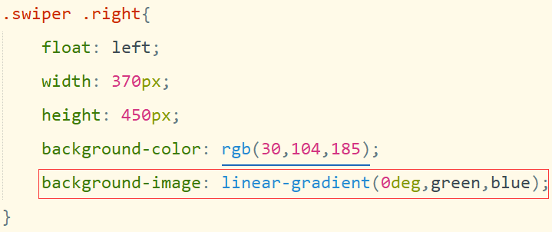
线性渐变属性编程实战

Slide 6
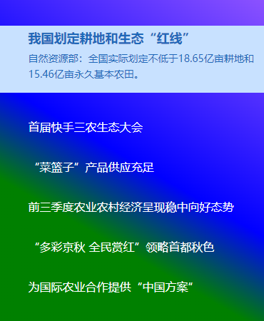
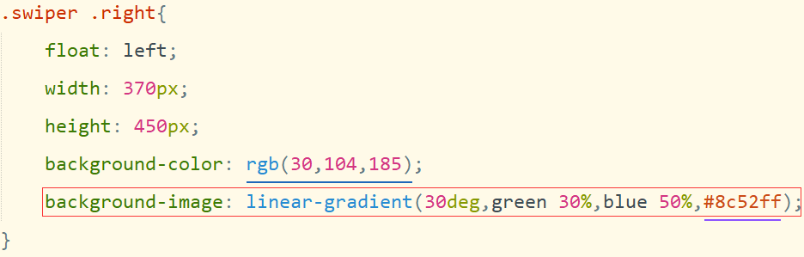
线性渐变属性编程实战

Slide 7
线性渐变属性编程实战
线性渐变的效果，其实是一种艺术的表现，通过颜色的变化与过渡，能够创造出美感，提升用户体验。同样，在我们日常生活中，也应该学会欣赏美、创造美，以美的态度去对待生活，去服务社会。

Slide 8
总结
01
盒子模型中的线性渐变属性
02
线性渐变属性编程实战

Slide 9

乡村振兴网项目中线性渐变属性的应用
小试身手
根据自己的想法，使用线性渐变属性，为乡村振兴宣传栏网页中头部导航栏设置背景效果。

